Slide 1

добро пожаловать в будущее SAi
Новосибирск
Marc Hermans

Slide 2

на повестке дня
PowerPoint :
  SAi : о компании, наши программы и позиционирование
  FlexiFAMILY версия 19 / FlexiFAMILY HP Издание версия 19
  Обновления HP Изданий + OEM/HP обновления
  Основные характеристики
  Лицензионная платформа SAiCloud
Flexi дизайнер
Production Manager
Вопросы и ответы
Notes:
SA International (formerly Scanvec Amiable), is a privately held company with headquarters in Salt Lake City, Utah.
SAi is a truly independent, global company with additional offices in Belgium, Brazil, China, India & Japan.
With over 25 years experience in the signmaking and wide-format print industry. Over 1 Million units sold in + 50 countries.
SAi delivers you the most popular, easy to use signmaking software: Flexi.
Over 75% of sign shops use Flexi for their signmaking today (or if you like 7 out of 10 sign use Flexi) and our other print products are bundled with thousands of printers around the world.
(Think about it, when you approach a new customer for the HP Latex 300 series, chances are they are already using Flexi, and if not they are already familiar with it).
With offices across the globe that understand local market challenges, we provide local sales, software and logistics support to our solid network of resellers.
Recent survey conducted amid our customers revealed 92% would recommend Flexi to a friend in the industry!!!
Being the chosen RIP in the box, we worked very closely with HP on the development of this new generation of HP Latex printers. Additionally, our software interfaces closely with the new online HP Media Library.
As part of this close collaboration , we developed especially for you an exciting and comprehensive product portfolio named FlexiPRINT HP Edition designed to enhance your competitive sales position.

Slide 3
на повестке дня
Flexi дизайнер
  Flexi vs Illustrator vs Corel / Объектно-ориентированный подход / DesignCentral
  Flexi выполняет непосредственную резку винила
  Цельная система одновременного “print-and-cut”
  Контурная резка стала проще
  Дизайн/Импорт векторного изображения/Импорт растрового изображения/Исправление ошибок
  QR-Код / DataMatrix
Production Manager
  Настройка устройств
  Фрагментация и вложение
  Дополнительная отделка к баннерам
  Управление цветом объекта
  Специальное отображение плашечных цветов
Notes:
SA International (formerly Scanvec Amiable), is a privately held company with headquarters in Salt Lake City, Utah.
SAi is a truly independent, global company with additional offices in Belgium, Brazil, China, India & Japan.
With over 25 years experience in the signmaking and wide-format print industry. Over 1 Million units sold in + 50 countries.
SAi delivers you the most popular, easy to use signmaking software: Flexi.
Over 75% of sign shops use Flexi for their signmaking today (or if you like 7 out of 10 sign use Flexi) and our other print products are bundled with thousands of printers around the world.
(Think about it, when you approach a new customer for the HP Latex 300 series, chances are they are already using Flexi, and if not they are already familiar with it).
With offices across the globe that understand local market challenges, we provide local sales, software and logistics support to our solid network of resellers.
Recent survey conducted amid our customers revealed 92% would recommend Flexi to a friend in the industry!!!
Being the chosen RIP in the box, we worked very closely with HP on the development of this new generation of HP Latex printers. Additionally, our software interfaces closely with the new online HP Media Library.
As part of this close collaboration , we developed especially for you an exciting and comprehensive product portfolio named FlexiPRINT HP Edition designed to enhance your competitive sales position.

Slide 4



о компании SAi
Глобальная компания с более чем 25-летним опытом работы в индустрии широкоформатной печати
Что такое SAi и программы для изготовителей оборудования
Производство фирменных программ – Flexi (RIP & Печать), CAD/CAM Машинная резка (EnRoute), Box&Display
Первое в индустрии предложение стандартных / бессрочных лицензий и подписок (ежемесячно и ежегодно)
www.SAiCloud.com платформа лицензирования и отчетности
Notes:
SA International (formerly Scanvec Amiable), is a privately held company with headquarters in Salt Lake City, Utah.
SAi is a truly independent, global company with additional offices in Belgium, Brazil, China, India & Japan.
With over 25 years experience in the signmaking and wide-format print industry. Over 1 Million units sold in + 50 countries.
SAi delivers you the most popular, easy to use signmaking software: Flexi.
Over 75% of sign shops use Flexi for their signmaking today (or if you like 7 out of 10 sign use Flexi) and our other print products are bundled with thousands of printers around the world.
(Think about it, when you approach a new customer for the HP Latex 300 series, chances are they are already using Flexi, and if not they are already familiar with it).
With offices across the globe that understand local market challenges, we provide local sales, software and logistics support to our solid network of resellers.
Recent survey conducted amid our customers revealed 92% would recommend Flexi to a friend in the industry!!!
Being the chosen RIP in the box, we worked very closely with HP on the development of this new generation of HP Latex printers. Additionally, our software interfaces closely with the new online HP Media Library.
As part of this close collaboration , we developed especially for you an exciting and comprehensive product portfolio named FlexiPRINT HP Edition designed to enhance your competitive sales position.

Slide 5


о компании SAi
Notes:
SA International (formerly Scanvec Amiable), is a privately held company with headquarters in Salt Lake City, Utah.
SAi is a truly independent, global company with additional offices in Belgium, Brazil, China, India & Japan.
With over 25 years experience in the signmaking and wide-format print industry. Over 1 Million units sold in + 50 countries.
SAi delivers you the most popular, easy to use signmaking software: Flexi.
Over 75% of sign shops use Flexi for their signmaking today (or if you like 7 out of 10 sign use Flexi) and our other print products are bundled with thousands of printers around the world.
(Think about it, when you approach a new customer for the HP Latex 300 series, chances are they are already using Flexi, and if not they are already familiar with it).
With offices across the globe that understand local market challenges, we provide local sales, software and logistics support to our solid network of resellers.
Recent survey conducted amid our customers revealed 92% would recommend Flexi to a friend in the industry!!!
Being the chosen RIP in the box, we worked very closely with HP on the development of this new generation of HP Latex printers. Additionally, our software interfaces closely with the new online HP Media Library.
As part of this close collaboration , we developed especially for you an exciting and comprehensive product portfolio named FlexiPRINT HP Edition designed to enhance your competitive sales position.

Slide 6
Flexi/SAi позиционирование продуктов
Типографии высшего класса
Типографии среднего класса
Изготовители логотипов / Магазины печати, от малого до среднего
Оборудование
Компании

Slide 7

Flexi/SAi позиционирование продуктов
Типографии высшего класса
Типографии среднего класса
Изготовители логотипов / Магазины печати, от малого до среднего
Оборудование
Компании

Slide 8

Flexi: одно решение для всех видов печатных работ
ПОЛНЫЙ ДИЗАЙН
РЕЗКА ВИНИЛА
PDF RIP И ПЕЧАТЬ
КОНТУРНАЯ РЕЗКА
✔
✔
Коллеги
PDF RIP И ПЕЧАТЬ
КОНТУРНАЯ РЕЗКА
✔
✔

Slide 9
FlexiFAMILY V12 (branded)
 |  | ДИЗАЙН | РЕЗКА ВИНИЛА | ПЕЧАТЬ | ПЕЧАТЬ И РЕЗКА
НАЧАЛЬНЫЙ | FlexiSIGN SE | ○ | ○
 | FlexiPRINT SE |  |  | ○
ПОЛНЫЙ | FlexiSIGN |  | 
 | FlexiPRINT |  |  |  | 
ЗАВЕРШЕННЫЙ | FlexiSIGN&PRINT |  |  |  | 
ДИЗАЙН | FlexiDESIGNER | 

Slide 10
FlexiFAMILY V12 (branded)
 |  | ДИЗАЙН | РЕЗКА ВИНИЛА | ПЕЧАТЬ | ПЕЧАТЬ И РЕЗКА
НАЧАЛЬНЫЙ | FlexiSIGN SE | ○ | ○
 | FlexiPRINT SE |  |  | ○
ПОЛНЫЙ | FlexiSIGN |  | 
 | FlexiPRINT |  |  |  | 
ЗАВЕРШЕННЫЙ | FlexiSIGN&PRINT |  |  |  | 
ДИЗАЙН | FlexiDESIGNER | 
Доступны по подписке (Ежемесячные / Ежегодные платежи)

Slide 11
наиболее выгодные продукты: соотношение цены и качетва
FlexiSIGN
FlexiPRINT
Полнофункциональная виниловая резка
Полнофункциональная печать
Все функции производства печати Flexi
  Фрагментирование и Компановка заданий
  Инструменты для отделки баннеров и холстов
  Шаг с повтором для текстильной печати
Универсальный процесс печати и резки
  Инструмент регулировки контурной линии
  Вложения, использующие истинную форму объектов
Одновременно 2 принтера
Поддерживает более 1000 режущих плоттеров (только для печати и резки)
Все Flexi функции резки винила
Укомплектованный дизайнер
  Инструменты рисования
  Текстовые инструменты
  Объектные инструменты
  Авто векторизация (B&W+Co)
  Сериализация
  Контурная резка 3rd Party RIP
Поддерживает более 1000 режущих плоттеров дла винила
$/€ 1.695
$/€ 1.695

Slide 12
FlexiPRINT HP версия 12 Family
 | ДИЗАЙН | РЕЗКА ВИНИЛА | ПЕЧАТЬ | ПЕЧАТЬ И РЕЗКА
FlexiPRINT BASIC HP * |  |  | ○
FlexiPRINT PREMIUM HP |  |  |  | 
FlexiPRINT &CUT HP * |  |  |  | 
FlexiSIGN&PRINTHP |  |  |  | 
* Версия в комплекте (ограниченное количество драйверов)

Slide 13
FlexiPRINT HP версия 12 Family
 | DESIGN | VINYL CUT | PRINTING | PRINT&CUT
FlexiPRINT BASIC HP * |  |  | ○
FlexiPRINT PREMIUM HP |  |  |  | 
FlexiPRINT &CUT HP * |  |  |  | 
FlexiSIGN&PRINTHP |  |  |  | 
Доступно только в комплекте с оборудованием
Нельзя купить отдельно.
Поддерживаемые принтеры :
ОСНОВНЫЕ : L115/310/315/330/335/365
ПЕЧАТЬ И РЕЗКА : L110/115/310/315/330/335/360/365/370/375
Поддерживаемые режущие плоттеры:
ПЕЧАТЬ И РЕЗКА: L54 резак / L64 резак
* Bundled version (limited drivers) / List updated 02/2019

Slide 14

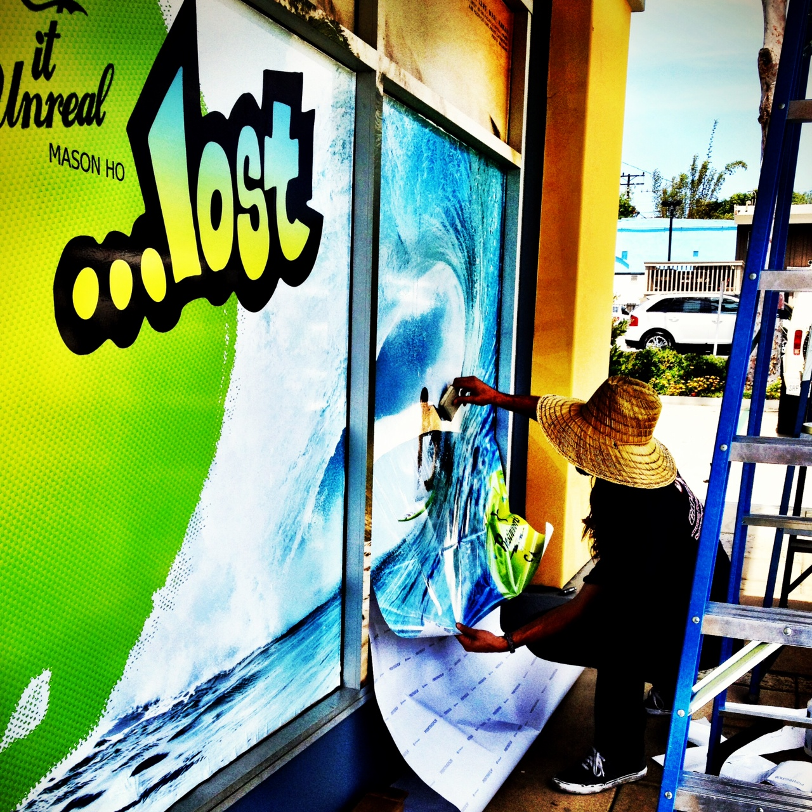
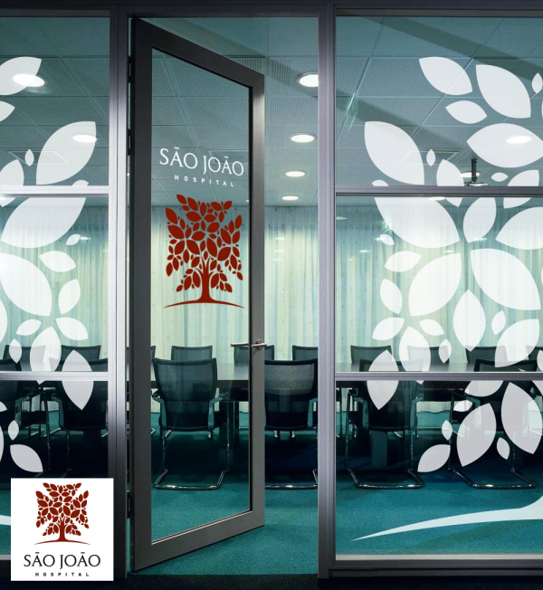
HP bundled издания
FlexiPRINT HP BASIC Издание
FlexiPRINT&CUT HP
В комплекте с HP Latex 115/315/335
В комплекте с HP Cutter & Bundles
Прост в использовании, единая зона для печатных файлов с натуральным PDF RIP
• Полностью автоматизированное управление мультимедиа HP
• Высочайший уровень сектификации RIP
• Ручное и автомотическое вложение
• Фрагментирование и масштабирование с предварительным просмотром
• Печать из любого приложения
• Встроенные видео HP
• Поддерживается HP
• Полная Sign Design программа
• Резка на виниле (на HP режущих плоттерах)
• Контурная резка
• Шаг с повтором для текстильной печати
• Дополнительная отделка заданий: кольца, сгиб, растекание
• Вложения, использующие истинную форму объектов
• Все функции от BASIC & PREMIUM
• Простая настройка и рабочий процесс

Slide 15
FlexiPRINT HP v12 Family
 | DESIGN | VINYL CUT | PRINTING | PRINT&CUT
FlexiPRINT BASIC HP * |  |  | ○
FlexiPRINT PREMIUM HP |  |  |  | 
FlexiPRINT &CUT HP * |  |  |  | 
FlexiSIGN&PRINTHP |  |  |  | 
Доступно в качестве обновления от BASIC и PRINT&CUT
Доступно в качестве новой лицензии
Поддерживаемые принтеры :
L110/115/310/315/330/335/360/365/370/375/560/570/1500/3000/3100/3200/3500/3600
Z-Series/FB-Series/PW-Series/LX-Series и многое другое...
Поддерживаемые режущие плоттеры:
Все бренды, HP и другие
Список драйверов обновлен 02/2019

Slide 16
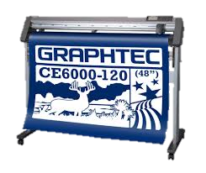
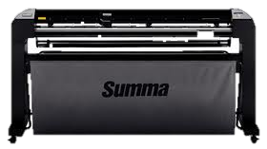
HP обновление / покупка
FlexiPrint HP PREMIUM Издание
FlexiSIGN&PRINT HP Издание
Опционально для всех серий HP Latex 3xx
Опционально для всех серий HP Latex 3xx
Все преимущества BASIC:
• Универсальное решение для печати и резки
• Из одного приложения
• In-RIP многократное копирование, фрагментирование и компановка заданий
• +1000 поддерживаемых режущих плоттеров
• Одновременно управляет 2 принтерами
• Двусторонняя печать
• Шаг с повтором для текстильной печати; Вложения, использующие истинную форму объектов
• Дополнительная отделка заданий: кольца, сгиб, растекание
Все преимущества BASIC и PREMIUM:
• Полная Sign Design программа
• Резка на виниле (+1000 режущих плоттеров)
• Создайте свои собственные медиа-профили ICC
• Шаг с повтором для текстильной печати, Вложения, использующие истинную форму объектов
• Дополнительная отделка заданий: кольца, сгиб, растекание
• Одновременно управляет 3 принтерами и режущими плоттерами
• Расширенные инструменты управления цветом

Slide 17



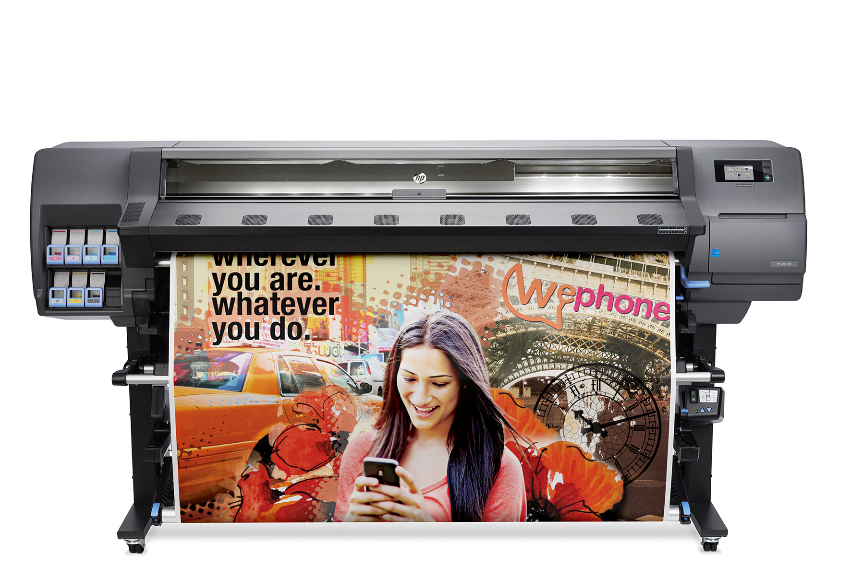
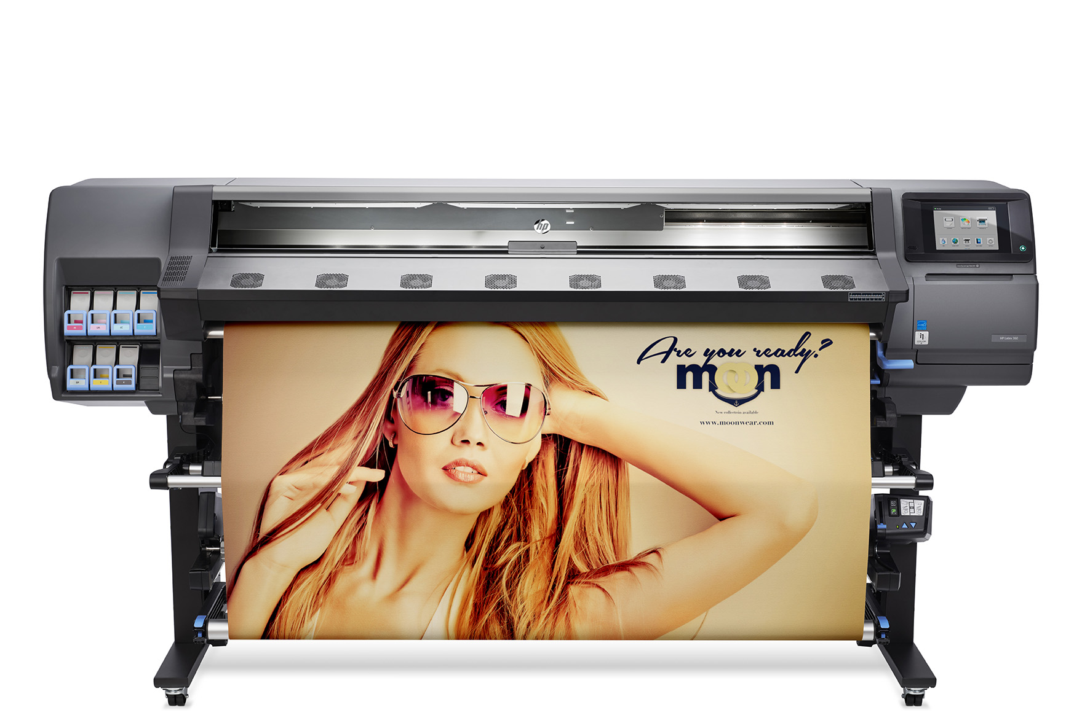

FlexiPRINT HP обновления и новые лицензии
HP Latex 115/315
HP Latex 335
HP Latex 360 & up
FlexiPRINT HP BASIC | в комплекте
FlexiPRINT HP PREMIUM
Новая лицензия $/€ 1.295
FlexiPRINT HP PREMIUM | Обновление $/€ 995
FlexiSIGN&PRINT HP Издание
Новая Лицензия $/€ 2.795
FlexiSIGN&PRINT HP Издание | Обновление $/€ 1.995

Slide 18
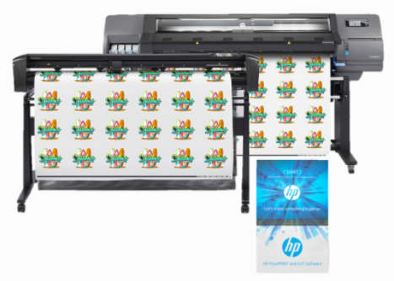
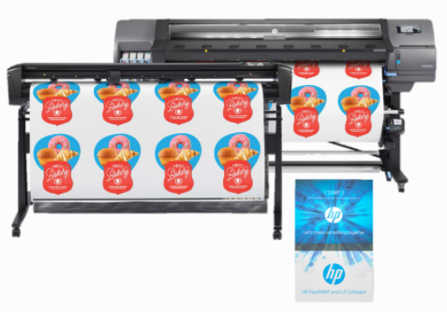
FlexiPRINT&CUT обновления - 1
HP Latex 115/315
HP Latex 335
FlexiPRINT&CUT в комплекте
FlexiSIGN&PRINT HP Издание | Обновление $/€ 495

Slide 19
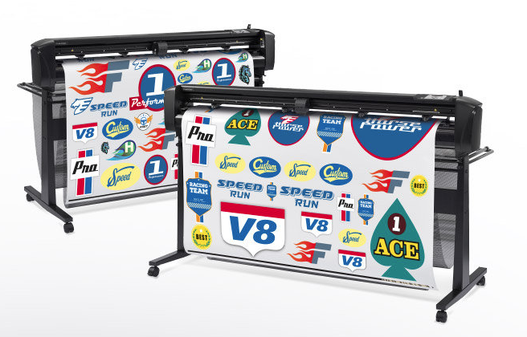
FlexiPRINT&CUT обновления - 2
HP Latex 54 & 64 Решения для режущих плоттеров
FlexiPRINT&CUT в комплекте
FlexiSIGN&PRINT HP Издание | Обновление $/€ 495

Slide 20
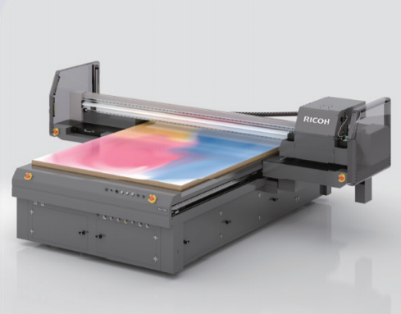
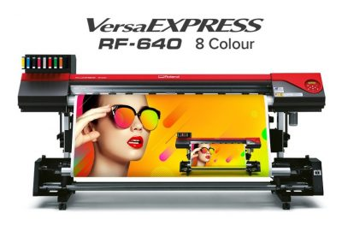
обновления для производителей оборудования
FlexiPRINT/PhotoPRINT OEM | в комплекте
FlexiPRINT V12 Стандартная версия| Обновление $/€ 995
FlexiSIGN&PRINT Стандартная версия | Обновление $/€ 1.995

Slide 21
OEM обновления
Доступно в качестве обновления с BASIC и PRINT&CUT
Поддерживаемые принтеры:
HP и другие (> 1.300 устройств)
Идеальное решение для комбинирования HP и не HP принтеров.
Поддерживаемые режущие плоттеры:
HP и другие бренды (> 1.300 устройств)
FlexiPRINT&CUT HP -> FlexiSIGN&PRINT: $/€ 995
 |  | DESIGN | VINYL CUT | PRINTING | PRINT&CUT
FULL | FlexiPRINT |  |  |  | 
COMPLETE | FlexiSIGN&PRINT |  |  |  | 

Slide 22


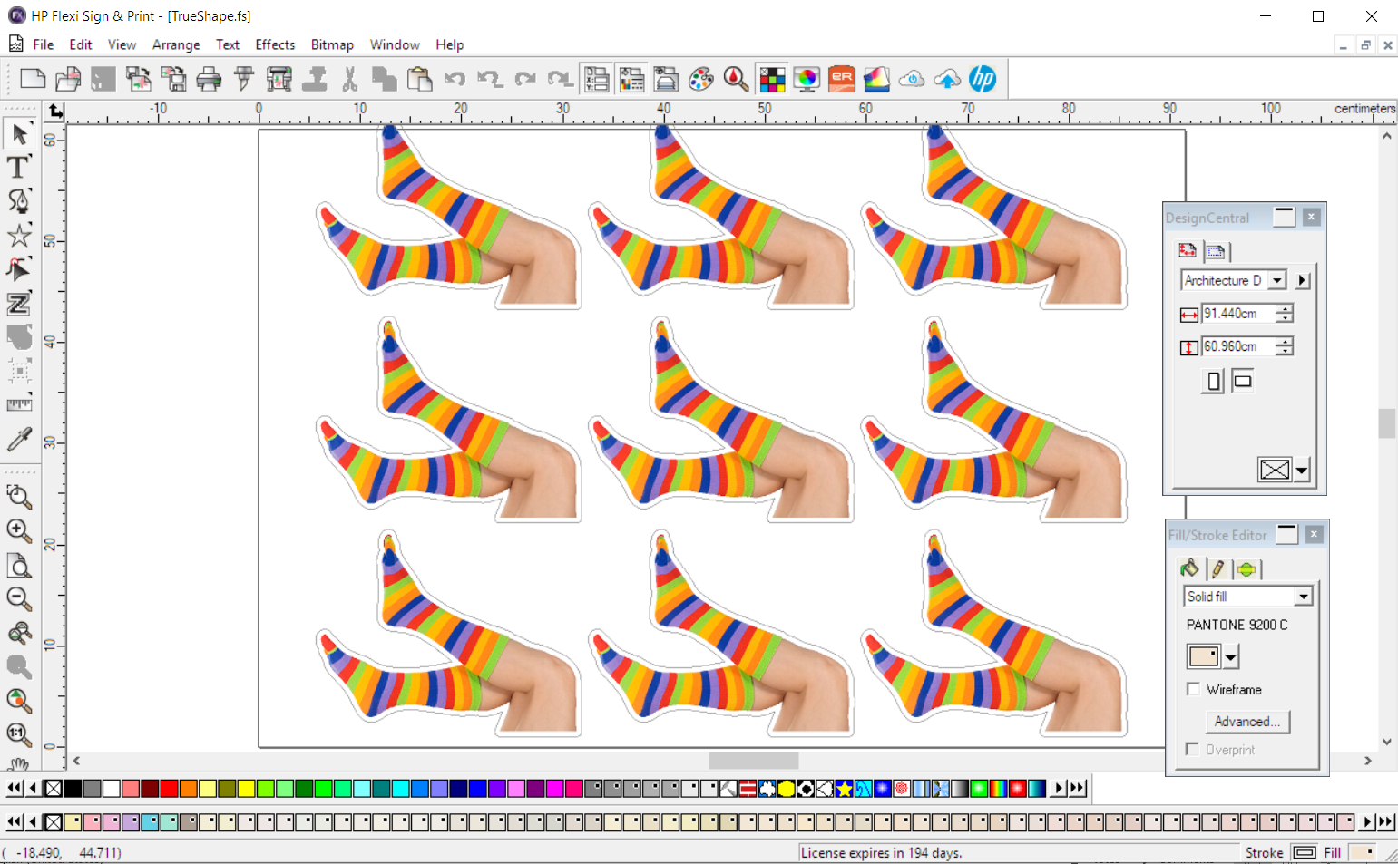
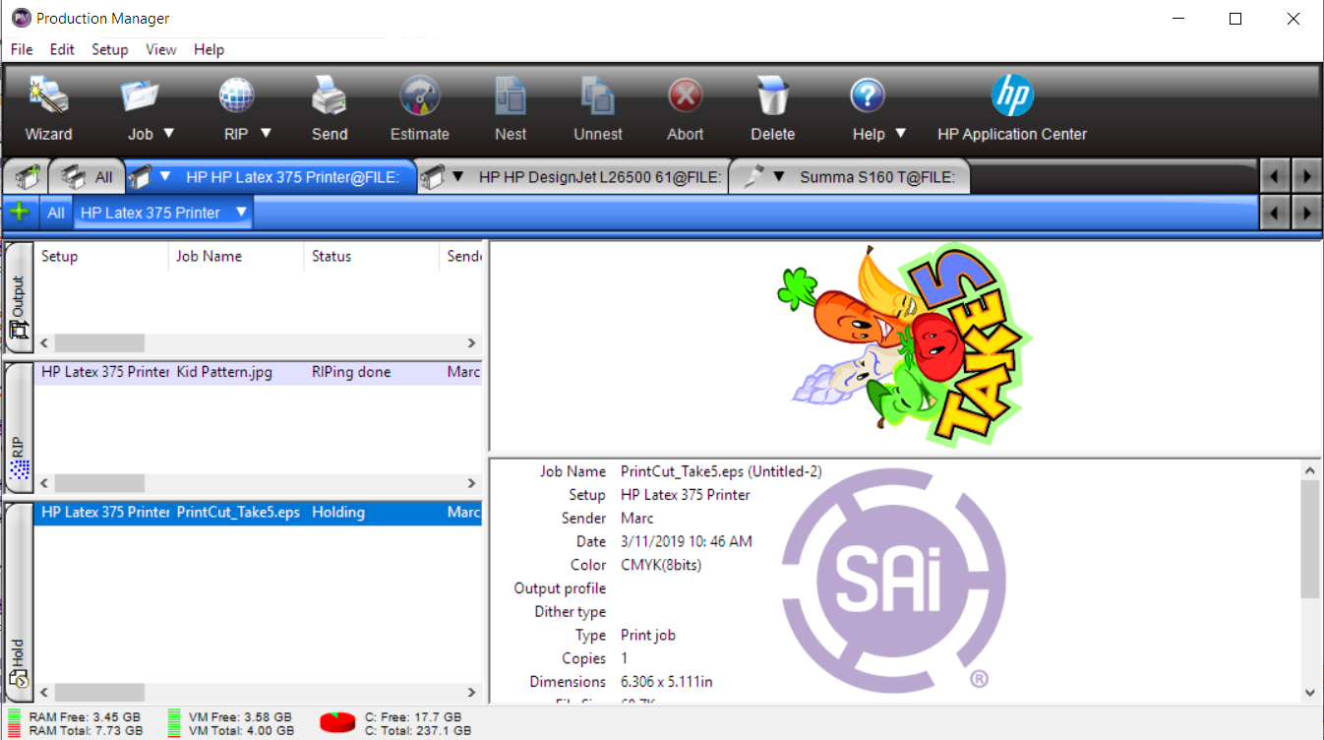
Design Editor & Production Manager
Импорт и Экспорт / Отправить в VersaWorks, Отправить в RasterLink / Отправить в Onyx
Принтеры Режущие плоттеры

Slide 23
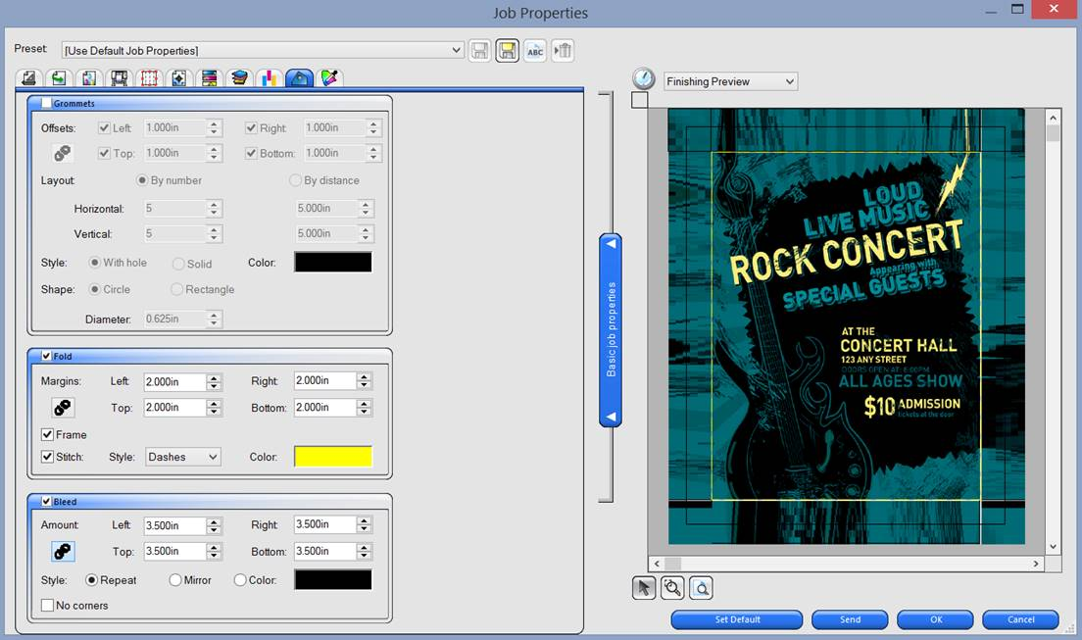
инструменты для отделки баннеров и холстов
Завершайте работу над баннерами и холстами быстрее
Кольца, сгиб, растекание
Автоматически применяйте к новым работам

Slide 24
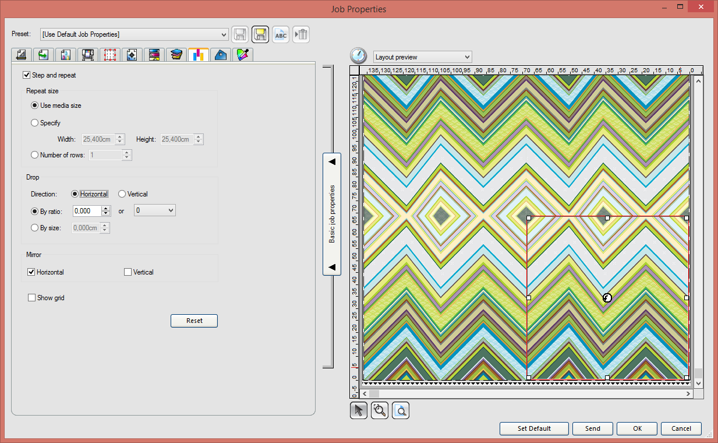
Шаг и повтор для текстильной печати
Повторение шаблонов
Регулируемые настройки
И/или зеркальное отображение

Slide 25
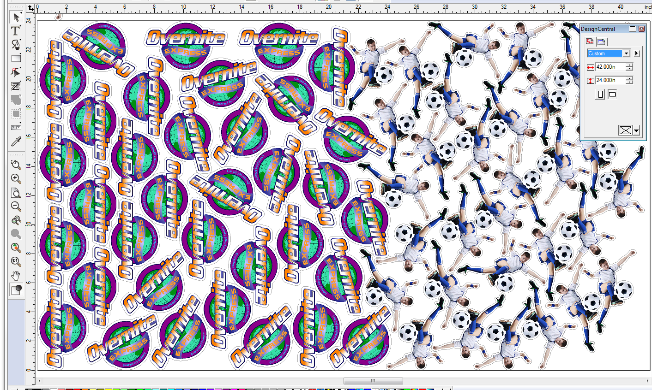
Контурная резка вложений, использующих истинную форму объектов
Максимизирует экономию материала до 30%
Автоматическое вращение и вкладка по фактической форме
Отправьте в Flexi или в другую программу

Slide 26
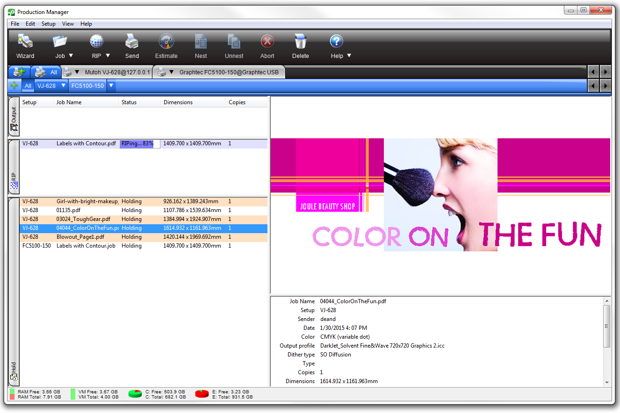
быстрый обзор – пользовательский интерфейс
Предварительный просмотр работы
Просмотр заданий на основе состояния печати, RIP или статуса удержания
Информация о работе

Slide 27
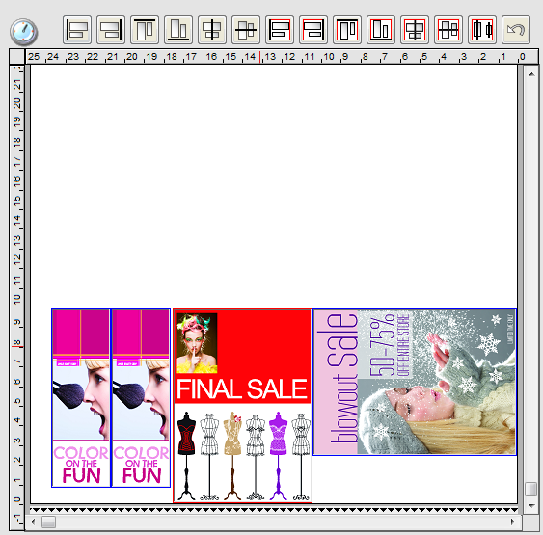
Элементы управления выравниванием вложенности
Выравнивание одним щелчком
Выровнять по рулону или странице
Выровняйте по краям для более быстрой резки

Slide 28
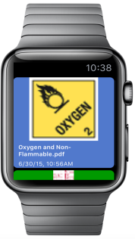
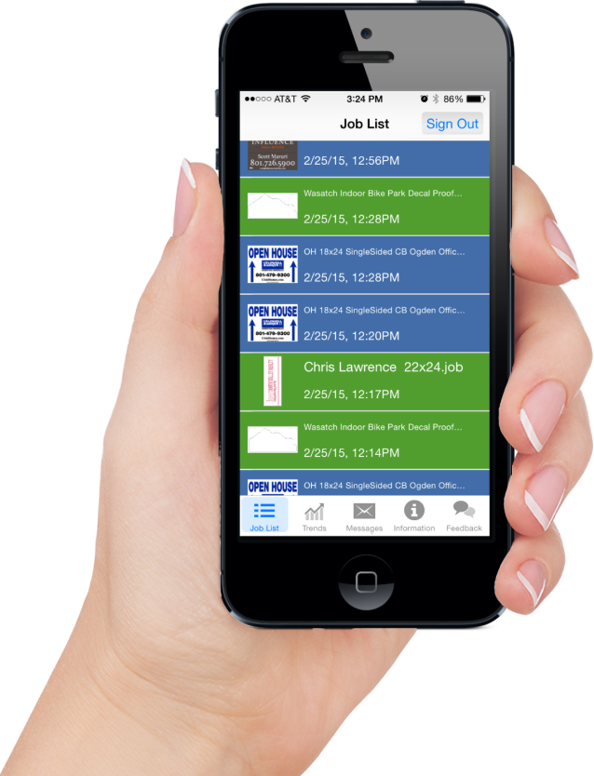
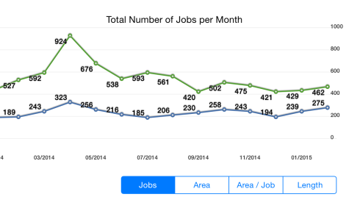

обновления мобильных приложений
Новые графики производственных трендов
Добавлена поддержка Apple watch
Добавлена поддержка Android Wear

Slide 29
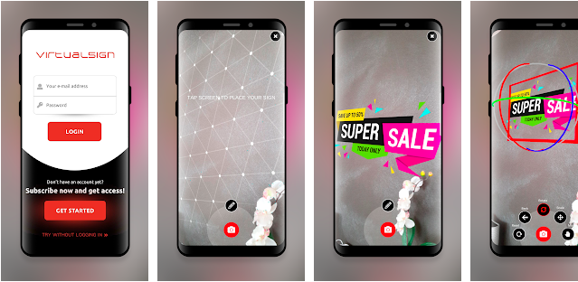
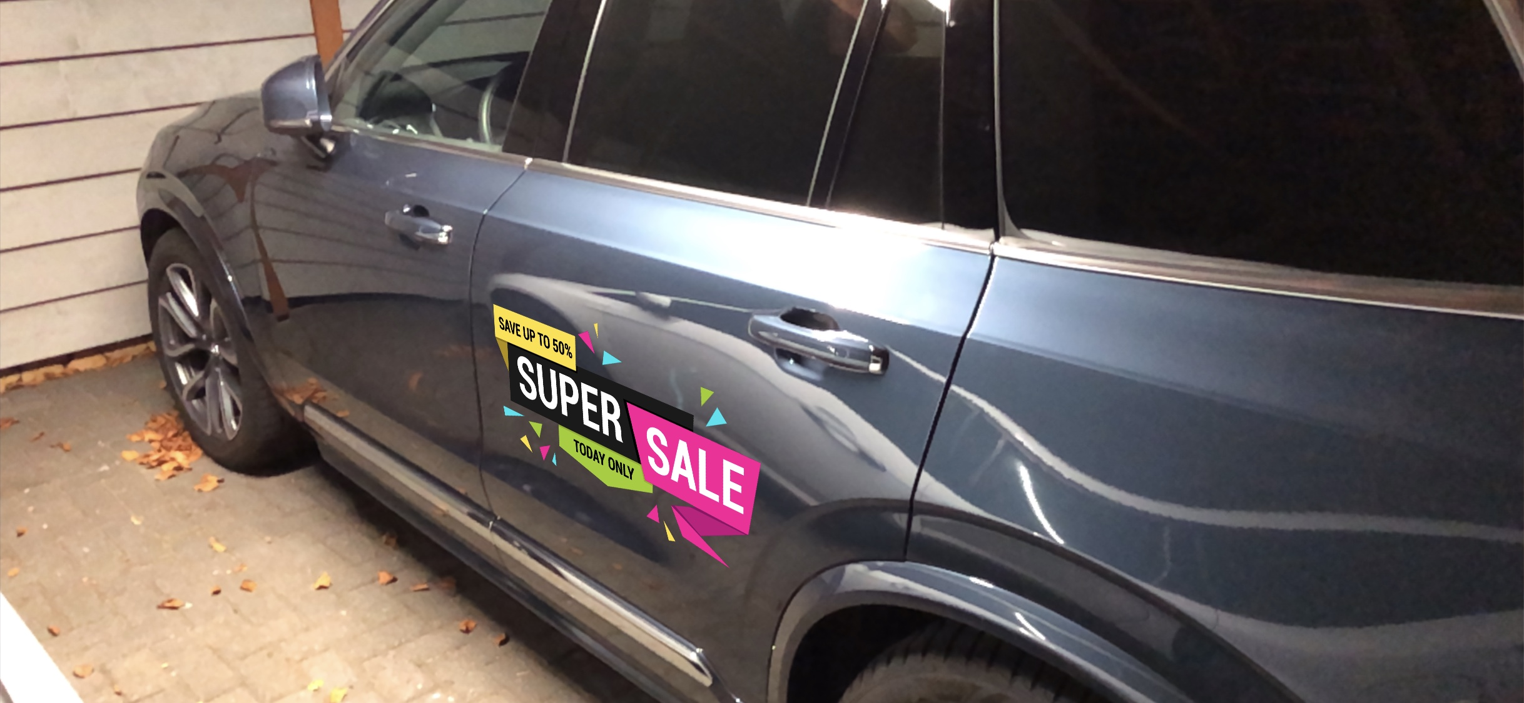
Виртуальный логотип
Создайте в Flexi и загрузите …
Вы получаете то, что вы видите
-> Применение Виртуального Логотипа

Slide 30
Инновации для печатных изданий
Инструмент утверждения работы
Вложения, использующие истинную форму объектов
Элементы дизайна изображений
Подписки & Бессрочные лицензии
Виртуальное Лого/ Мобильное приложение
Дизайн/Печать/Печать и резка/ Резка
Отделочный инструмент / White & Varnish
Штрих-код / код / DataMatrix
Сериализация
Щелчок правой кнопкой мыши -> Выбрать в

Slide 31
что есть в Flexi?
Инструмент утверждения работы
Щелчок правой кнопкой мыши -> Выбрать в
Элементы дизайна изображений
Дизайн/Печать/Печать и Резка/
Резка
Виртуальное Лого/ Мобильное приложение
Сериализация
Print&Cut Design – Быстро и Легко
Штрих-код / код / DataMatrix
Вложения, использующие истинную форму объектов
Отделочный инструмент / White & Varnish

Slide 32
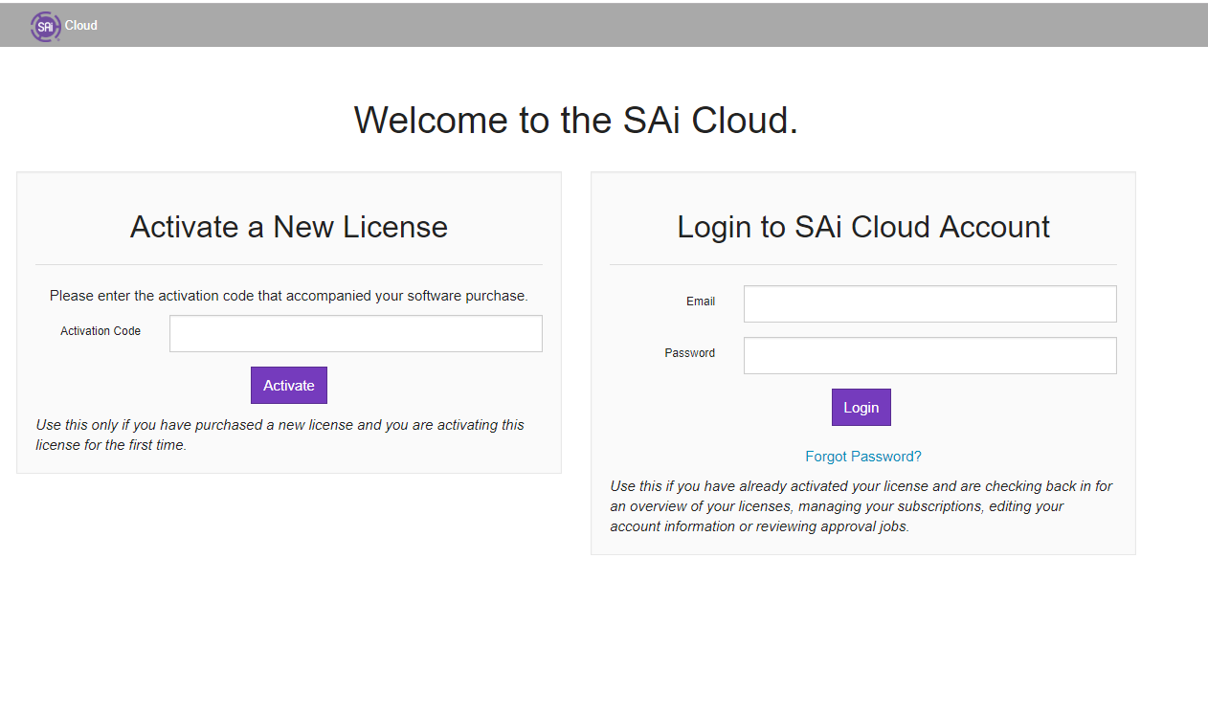
www.SAICLOUD.com для всех лицензий
Войдите :
xyz@xzy.com
xxxxxx
Информация об аккаунте
Измените информацию аккаунта
Информация о лицензии
Обзор лицензии
Переустановите и Уберите лицензию
Код активации:
Создайте аккаунт
Скачайте
Установите
Активируйте
Одноразовое использование!

Slide 33
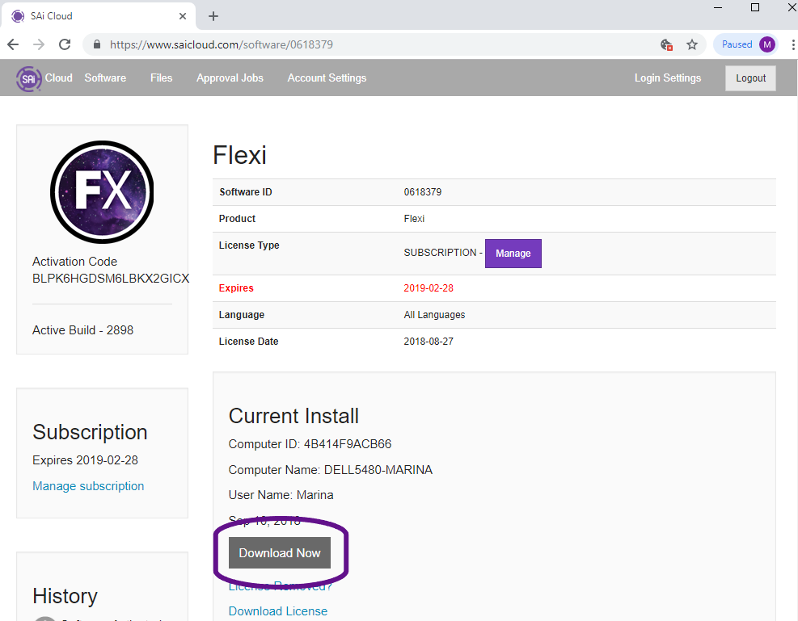
перенос лицензии с PC А на PC Б
Компьютер “A”
Компьютер “Б”
Есть подключение к интернету
Удаление -> Лицензия автоматически убирается
Есть подключение к интернету
Войдите в www.SAiCloud.com
Скачайте установщик и устанавливайте

Slide 34
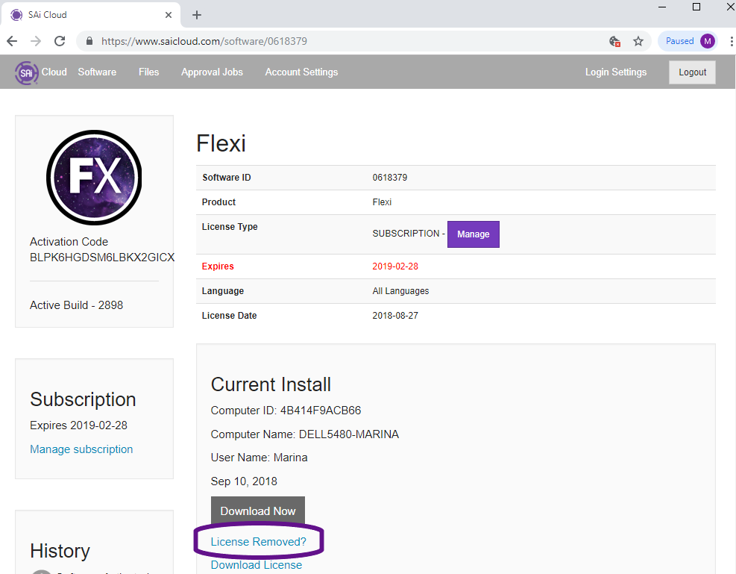
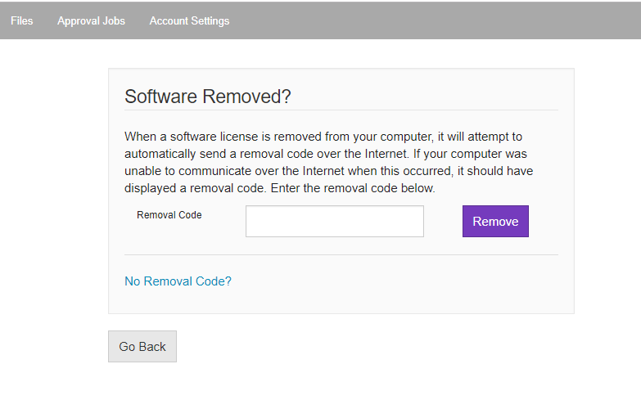
перенос лицензии с PC А на PC Б
Компьютер “A”
Компьютер “Б”
Нет подключения к интернету
Удаление -> Код удаления
Перенесите код удаления на PC Б
Есть подключение к интернету
Войдите в www.SAiCloud.com
Используйте код удаления и устанавливайте

Slide 35
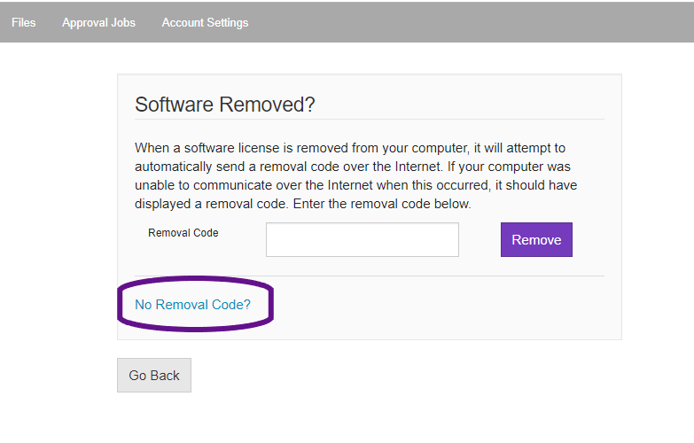
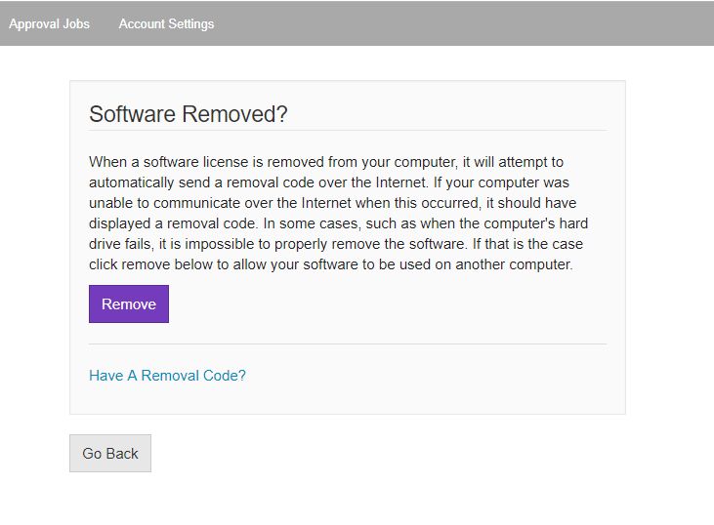
перенос лицензии с PC А на PC Б
Компьютер “A”
Компьютер “Б”
Сбой компьютера
Нет возможности установить/ Нет кода удаления
Есть подключение к интернету
Войдите в www.SAiCloud.com
Код удаления не нужен, устанавливайте

Slide 36
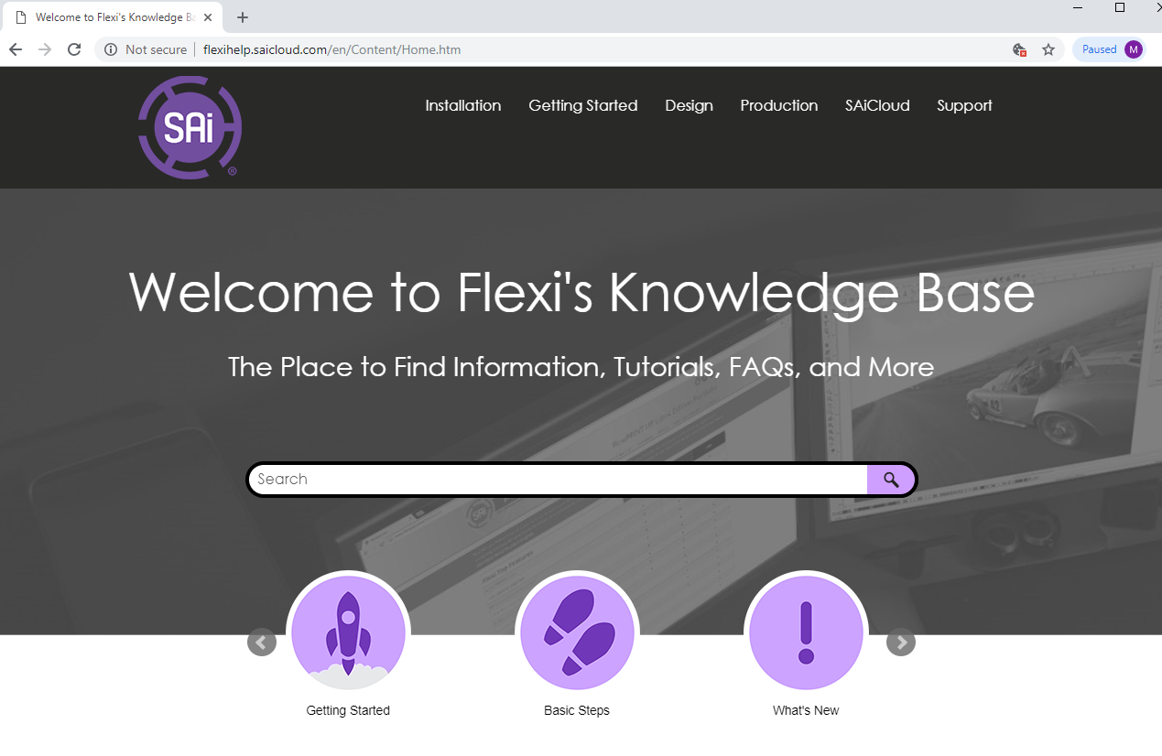
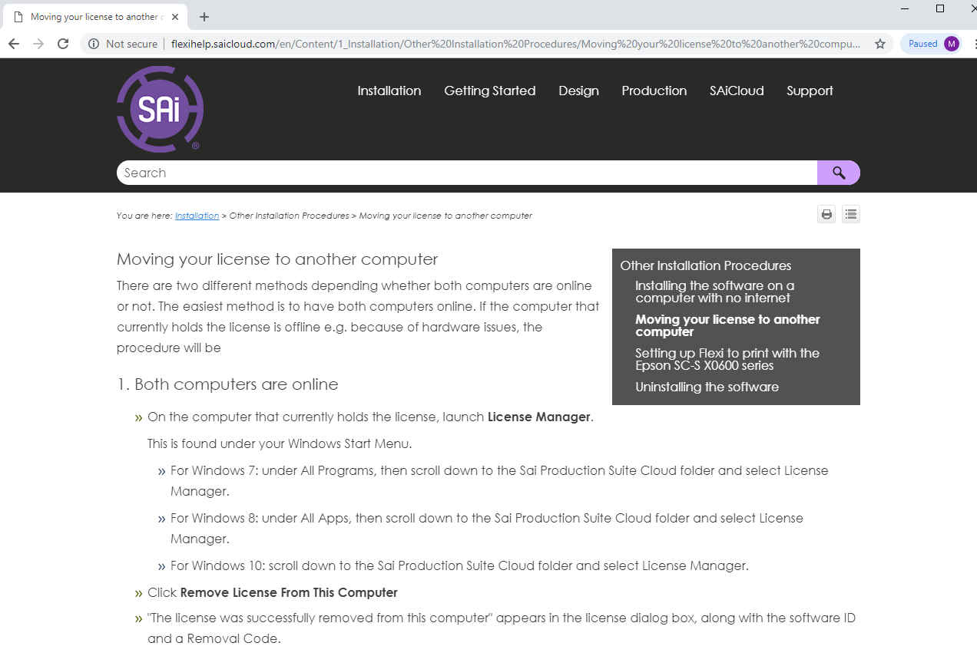
база знаний Flexi

Slide 37
FlexiPRINT HP vs FlexiPRINT Стандартный
FlexiPRINT HP Издание V12
Стандартный FlexiPRINT V19
Только HP принтеры (Z и L)
FlexiPRINT BASIC →
FlexiPRINT PREMIUM →
FlexiPRINT&CUT
FlexiSIGN&PRINT →
Все драйвера принтеров
FlexiPRINT SE
FlexiPRINT
Нет аналога
FlexiSIGN&PRINT

Slide 38
Вопросы?
добро пожаловать в будущее SAi

